Slide 1


PRIMERA DEFENSA DE TESIS

Slide 2
TEMA
Diseño e instalación de una plataforma web de gestión documental basado en Python con API-REST, que contribuya a la búsqueda de información y registro de documentos escaneados para el bufete de abogados Cartagena

Slide 3
CONTENIDO
ENUNCIADO DEL PROBLEMA
 | PLANTEAMIENTO DEL PROBLEMA
ANTECEDENTES
 | DELIMITACIONES
ALCANCES
 | JUSTIFICACION

Slide 4
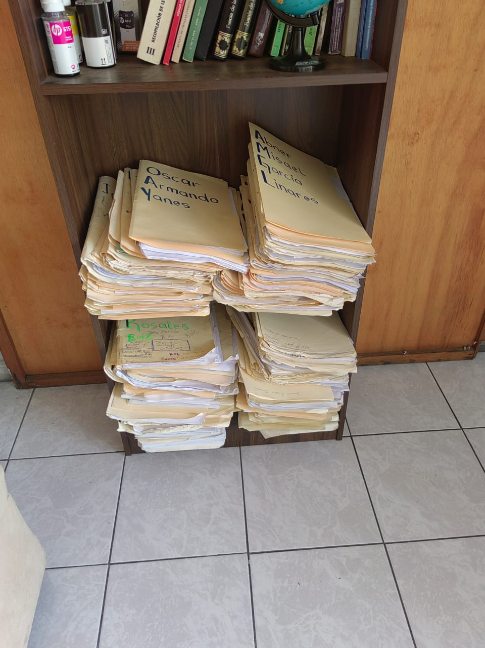
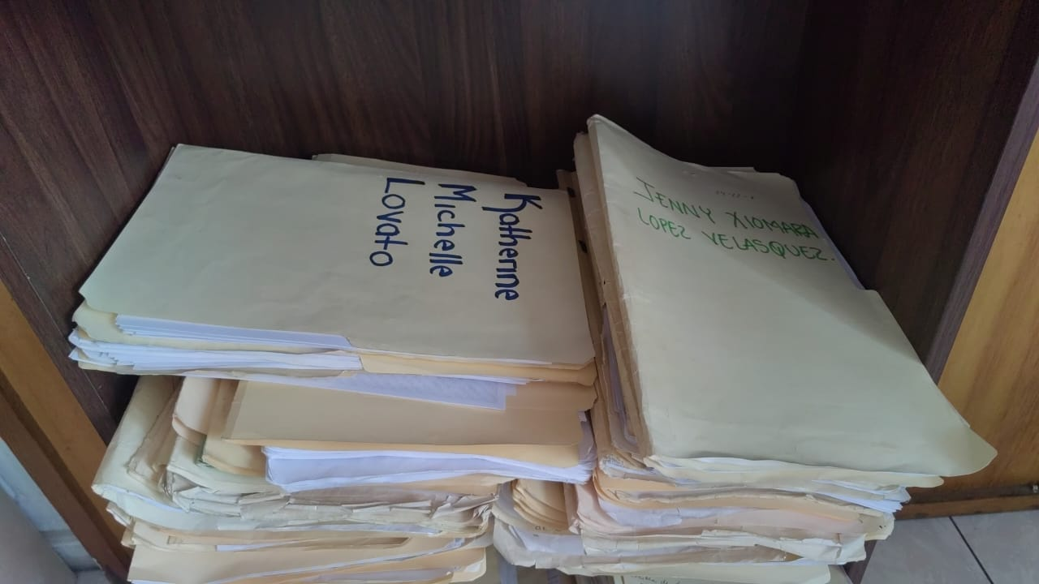
ENUNCIADO DEL PROBLEMA
01

Slide 5
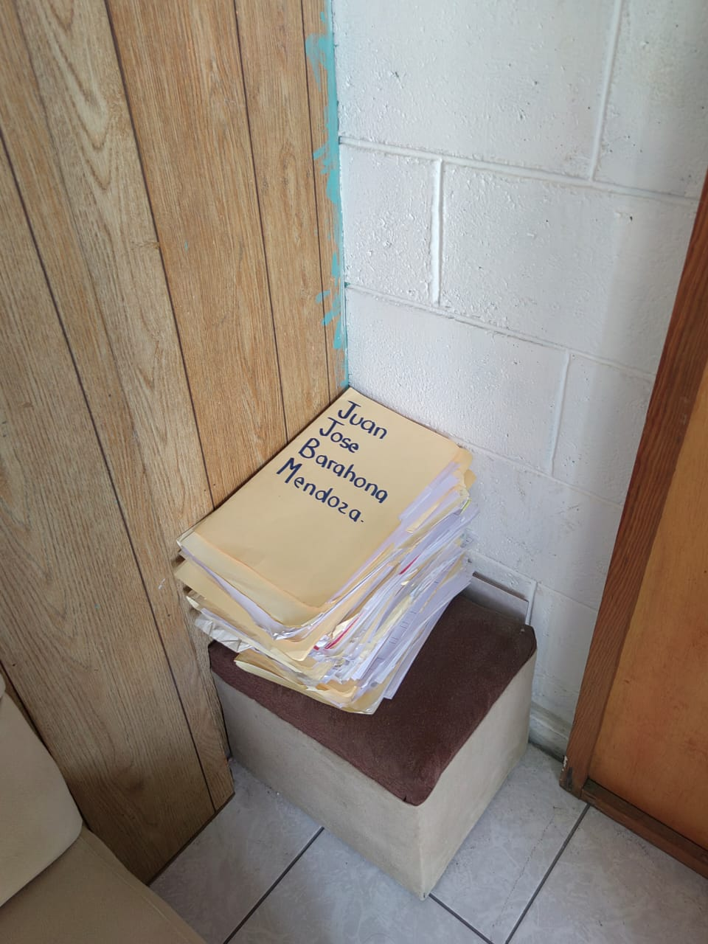
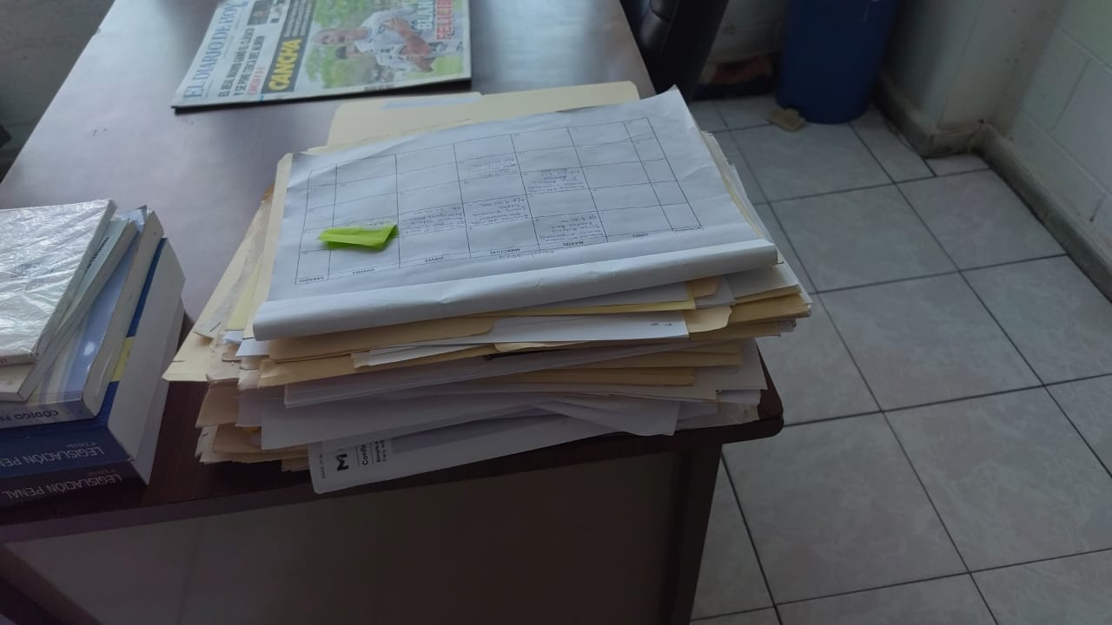
ENUNCIADO DEL PROBLEMA
01

Slide 6
ENUNCIADO DEL PROBLEMA
01
Demora al realizar búsquedas o consultas de documentos
Duplicidad en los archivos
Gastos en concepto de Papelería
Retraso en procesos debido a gestión manual de documentos físicos

Slide 7

02
Planteamiento del Problema
¿Qué impacto tiene la utilización de una plataforma web que gestione documentos para optimizar el proceso de búsqueda de archivos en un bufete de abogados?
Notes:
Una plataforma digital es un entorno en el que los usuarios podemos llevar a cabo tareas, gestionar actividades, colaborar con otros usuarios e interactuar por medio de las herramientas y funcionalidades que ofrece dicha plataforma.

Slide 8
02
PLANTEAMIENTO DEL PROBLEMA
MATERIA & MAQUINA
MEDIO
MANO DE OBRA
Personal Limitado
Software Ofimático
Poco espacio físico
Poco o nulo conocimiento de procesos externos
No hay Computadoras con Backup
Acumulación Documental
Duplicidad Documental
Desorden Documental
Resmas de Papel
Desconoce Inventario Papelería
Grapas
Falta de Procesos Estandarizados
Folders
METODO
MATERIA
Trabajo deprisa para vivir despacio.
Montserrat Caballé

Slide 9
02
Planteamiento del Problema
Demora al realizar búsquedas o consultas de documentos
Duplicidad en los archivos
Gastos en concepto de Papelería
Retraso en procesos debido a gestión manual de documentos físicos
Disponibilidad de la información
Reducción de Costos y manejo optimo de recursos
Búsqueda de la mejora continua
Reducción de tiempos de atención

Slide 10
03
ANTECEDENTES
William Cartagena UES
Hugo Ibarra Alianza
Fallecimiento Hugo Ibarra
Propio Buffet
1971
1976
1979
1990
1976
1979
Actualidad
Expandirse Clientes
Cruz Santamarina Experiencia

Slide 11
04
DELIMITACIONES
DELIMITACIÓN DEL TIEMPO
El desarrollo del proyecto se llevará a cabo en el primer semestre del año 2024 y el segundo semestre del año 2024, comprendido entre el 2 de enero del año 2024 y el 31 de agosto del año 2024.
DELIMITACIÓN DEL ESPACIO
El proyecto será desarrollado para el bufete de abogados Cartagena, el cual se encuentra ubicado en el bulevar tutunichapa 7ª AV. Norte.

Slide 12
05
Alcances
You can describe the topic of the section here

Slide 13
06
Justificacion

Slide 14
Séneca (2 AC-65) Filósofo latino.
¡Estudia! No para saber una cosa más, sino para saberla mejor.

Slide 15
01
OBJECTIVES
You can enter a subtitle here if you need it

Slide 16
HYPOTHESIS
THEORY 1
THEORY 2
Earth is the only planet that has life in the Solar System
Venus has a beautiful name, but also high temperatures
Jupiter
30%
Saturn
60%
20%
80%
60%
40%
MERCURY
NEPTUNE
VENUS
MARS
Mercury is the smallest planet
Neptune is far away from Earth
Venus has a very beautiful name
Mars is actually a cold place

Slide 17
STUDY OBJECTIVES
MERCURY
VENUS
JUPITER
Mercury is the closest planet to the Sun and the smallest one in the Solar System
Venus has a beautiful name and is the second planet from the Sun
Despite being red, Mars is a cold place. This planet is full of iron oxide dust

Slide 18
STUDY OBJECTIVES
RESEARCH
01
02
ANALYSIS
Jupiter is the biggest planet in the entire Solar System
Mercury is the smallest planet of them all
DATA STUDY
03
04
COMPARISON
Despite being red, Mars is actually a really cold place
Venus is the second planet from the Sun. It’s really hot there

Slide 19
STUDY OBJECTIVES
Despite being red, Mars is a cold place
Earth is the third planet from the Sun
VENUS
01
Venus is the second planet from the Sun
Neptune is very far away from Earth
Saturn is a gas giant and has several rings
MERCURY
02
Mercury is the smallest planet of them all
The Sun is the closest star to us
Ceres is in the main asteroid belt
JUPITER
03
It’s the biggest planet in the Solar System
Pluto is considered a dwarf planet

Slide 20
HYPOTHESIS
MERCURY
Mercury is the closest planet to the Sun and the smallest one in the Solar System
NEPTUNE
It’s the farthest planet from the Sun and the fourth-largest in the entire Solar System

Slide 21

LITERATURE REVIEW
THEORY 1
THEORY 2
Mercury is the closest planet to the Sun and the smallest one in the Solar System—it’s only a bit larger than the Moon
Venus has a beautiful name and is the second planet from the Sun. It’s terribly hot and its atmosphere is extremely poisonous

Slide 23
GRACIAS

